Slide 1
Визитная карточка группы
«Золотая Рыбка»

Slide 2
В нашей группе все на диво,
И нарядно и красиво!
Очень много есть у нас
Все покажем мы сейчас.

Slide 3
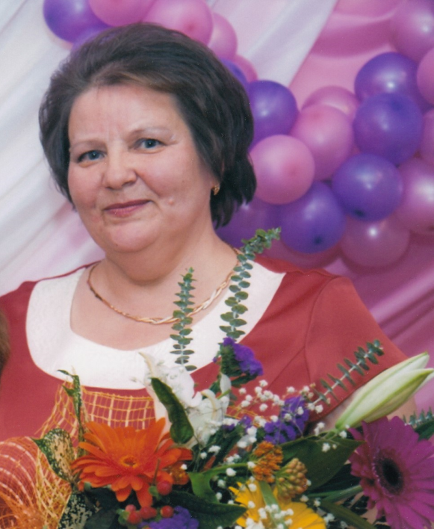
МКДОУ «Детский сад № 23 «ТЕРЕМОК»
Адрес: Свердловская обл.г. Талица ул.Красноармейская 44.
Телефон: 34371 (2-17-70)
Е– mail teremok23@yandex.ru
Сайт: 23tal.tvoysadik.ru
Заведующий
Братущенко Руфина Михайловна

Slide 4
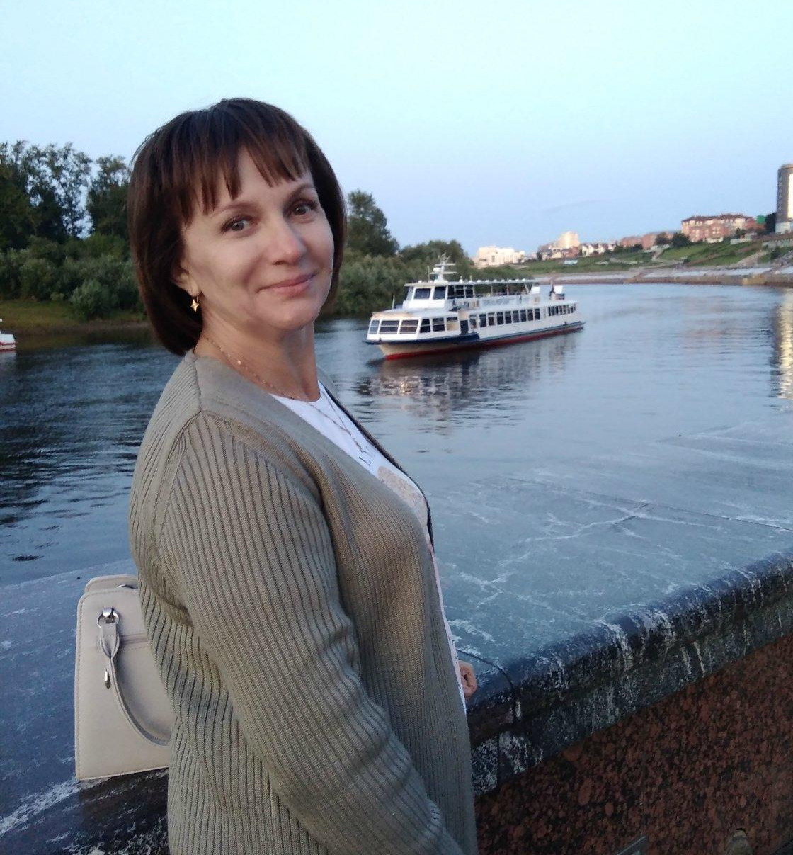
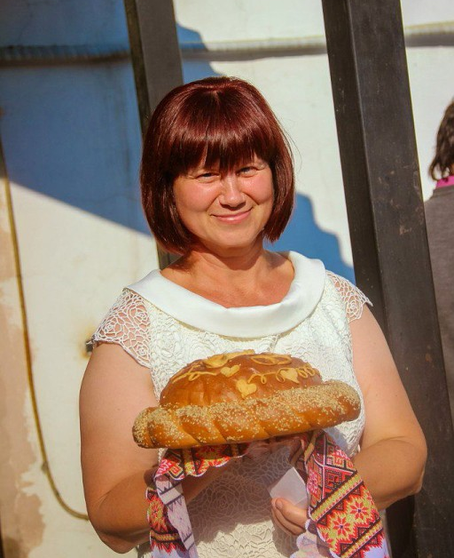
Быкова Марина Александровна
Воспитатель
8-922-616-33-50
Аксентьева
Светлана Геннадьевна
Младший воспитатель
8-953-002-19-55
Вицкая
Галина Сергеевна
Воспитатель первой квалификационной категории
8-908-633-24-22
marinabykova.1968@list.ru
aksenteva_sveta@mail.ru
vickayagalina@mail.com

Slide 5
Герб нашей группы

Slide 6
Группа «Золотая рыбка
НАШ ДЕВИЗ:
В группе нашей мы дружно живем,
Рисуем, танцуем и просто поем.
Наша группа предел всех мечтаний,
" Золотая рыбка" - исполнит все наши желания.

Slide 7
ПРИОРИТЕТНЫЕ НАПРАВЛЕНИЯ РАБОТЫ:
Социально-коммуникативное;
Познавательное;
Речевое;
Художественно-эстетическое;
Физическое развитие

Slide 8
Наш режим дня

Slide 9
Наши занятия

Slide 10
Группу «Золотая рыбка» посещают 14девочек и 10 мальчиков. Мы очень дружные и веселые ребята. Мы все хотим на свете знать, всему научиться, и в этом нам поможет наша добрая воспитательница Светлана Геннадьевна и заботливая помощница воспитателя Галина Сергеевна. Каждый день у нас проходит увлекательно: мы играем, совершаем увлекательные путешествия, проектируем, экспериментируем, поем и танцуем, лепим и рисуем, делам поделки и аппликации, а еще мы узнаем о жизни животных, о свойствах воды, песка, глины, знакомимся с планетами солнечной системы, с разными профессиями и достопримечательностями нашего родного города.«Все на свете хочет знать«Золотая рыбка» Не по детски удивлять Будет без ошибки!»

Slide 11
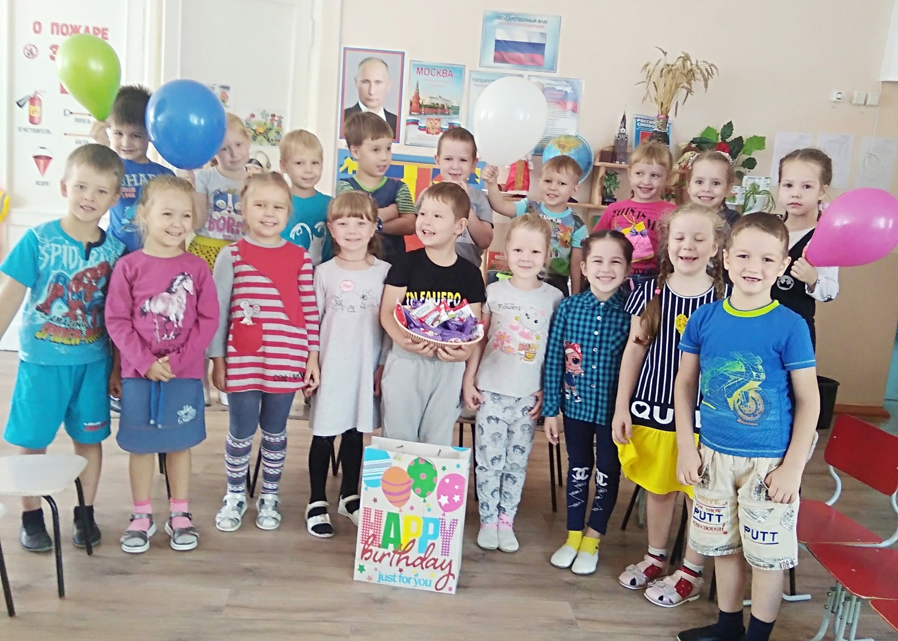
Наши традиции.
Приветствовать друг- друга улыбкой каждый день.
Поздравлять наших именинников.

Slide 12
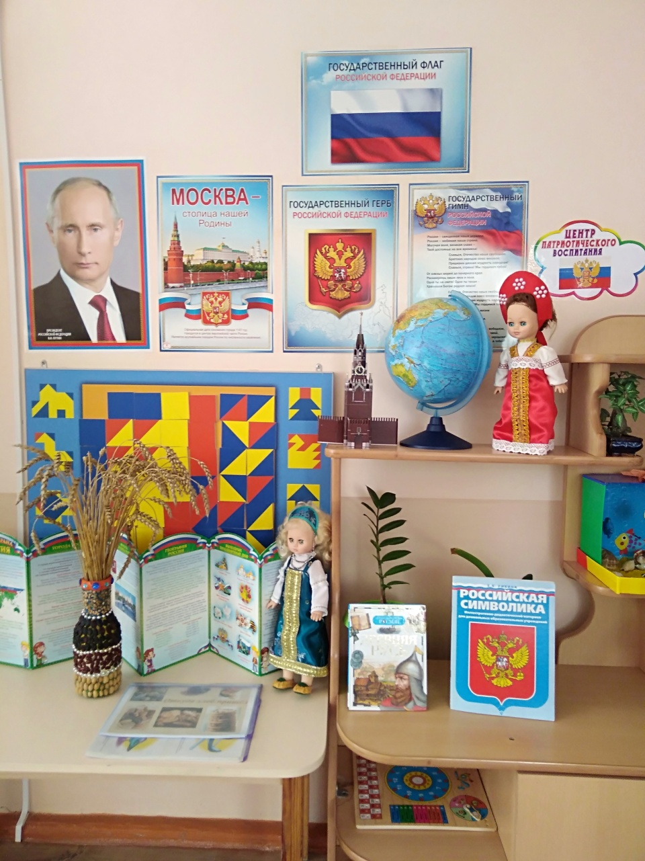
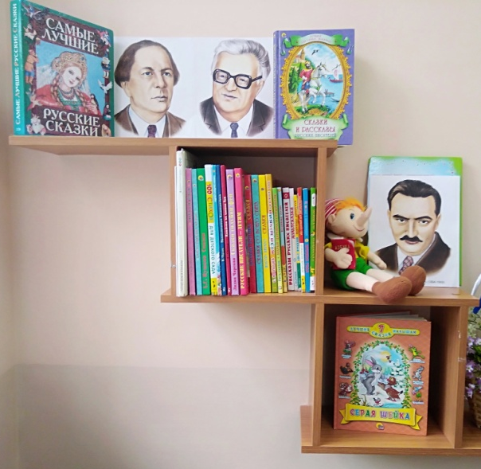
Наши центры активности
Центр
Патриотического воспитания
Центр худ.литературы

Slide 13
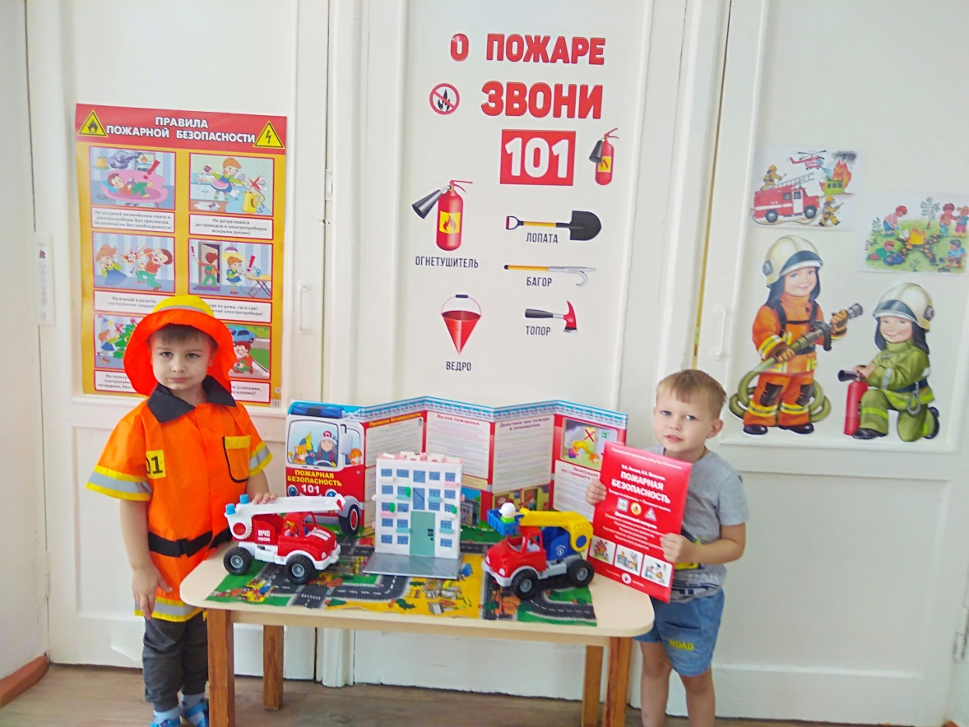
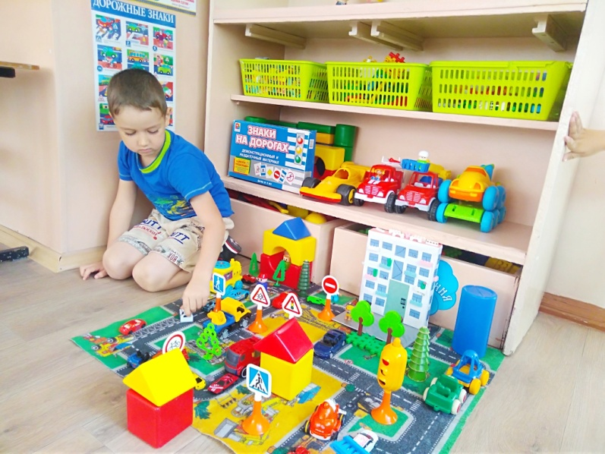
Центр безопасности

Slide 14
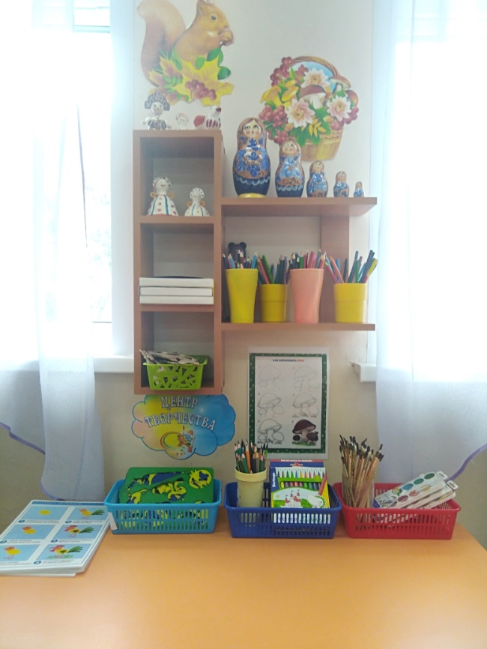
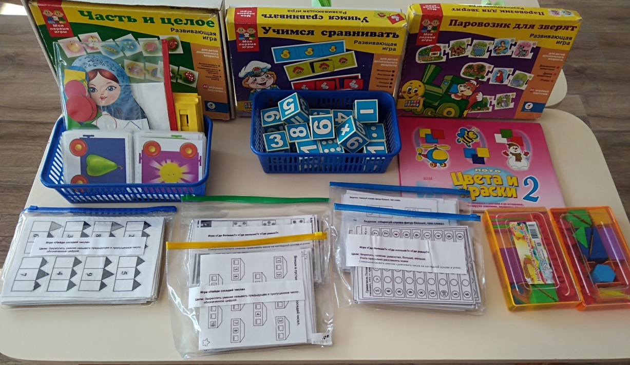
Центр
Математики
Центр
Детского творчества

Slide 15
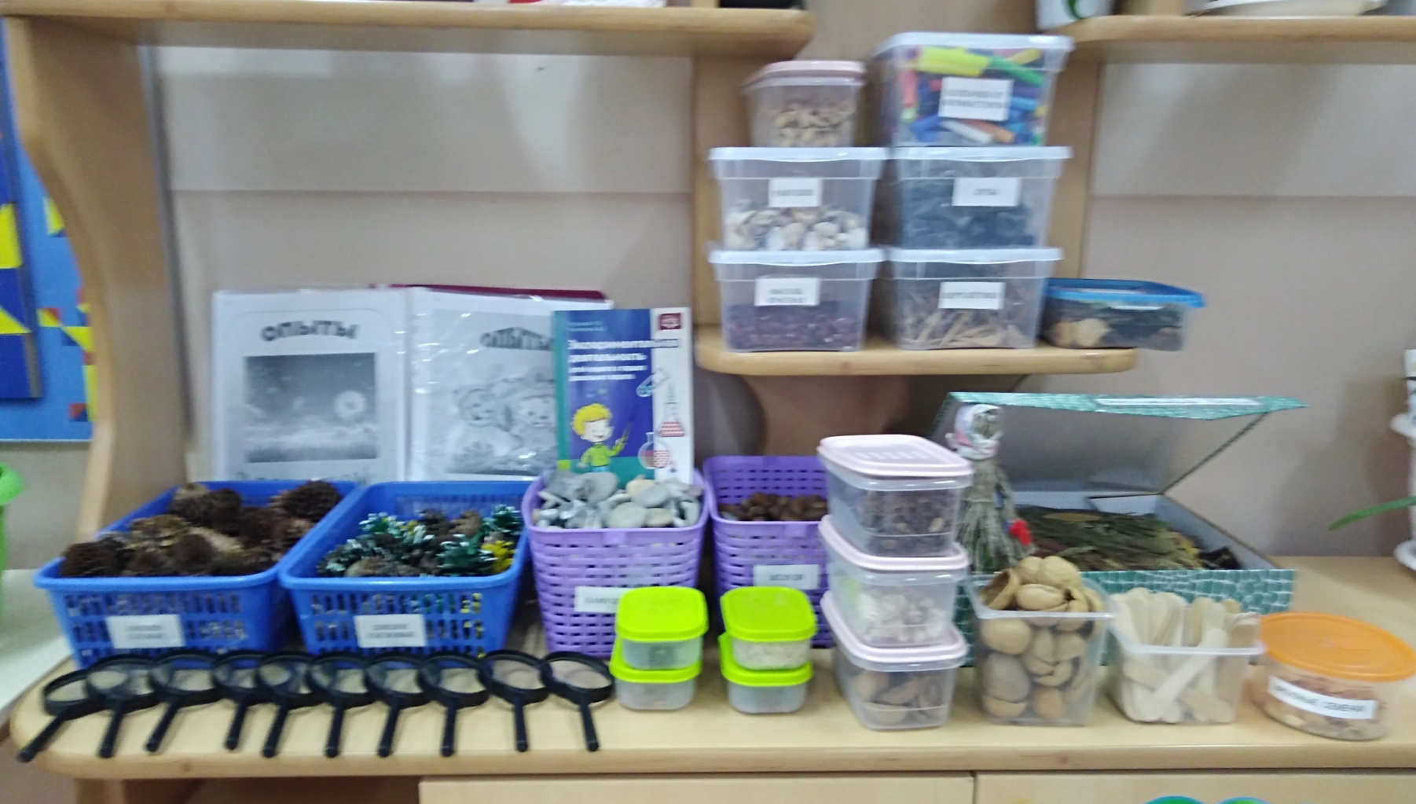
Центр
экспериментирования

Slide 16
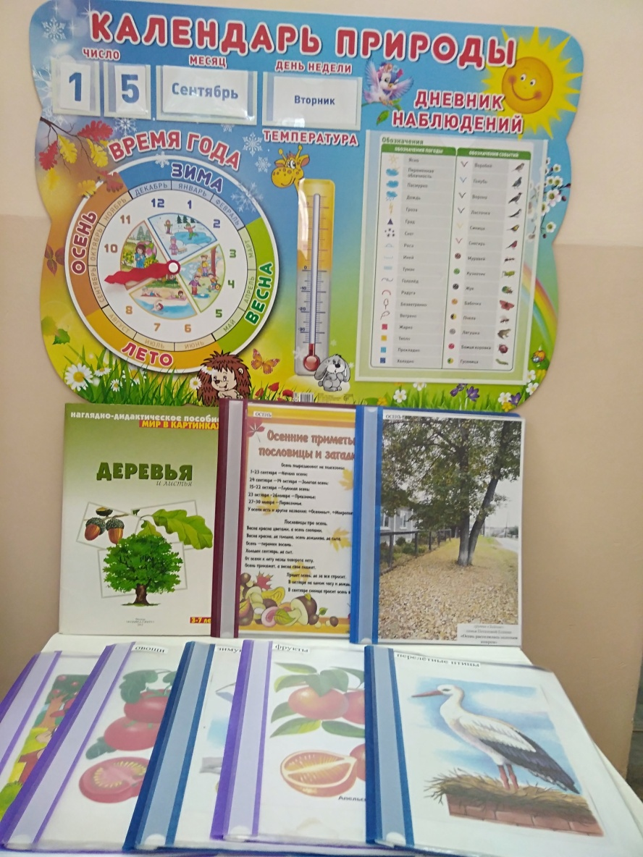
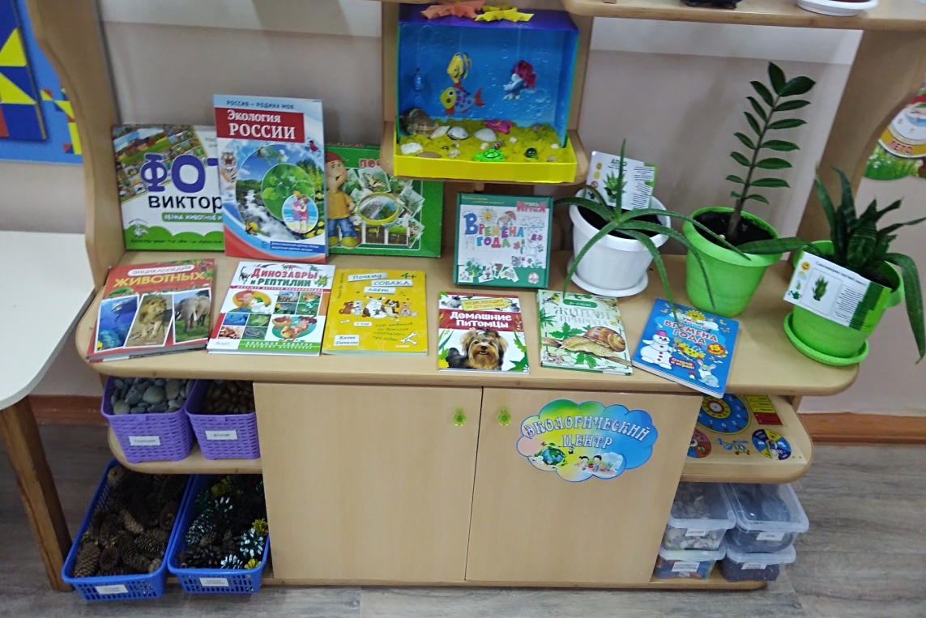
Центр
экологический

Slide 17
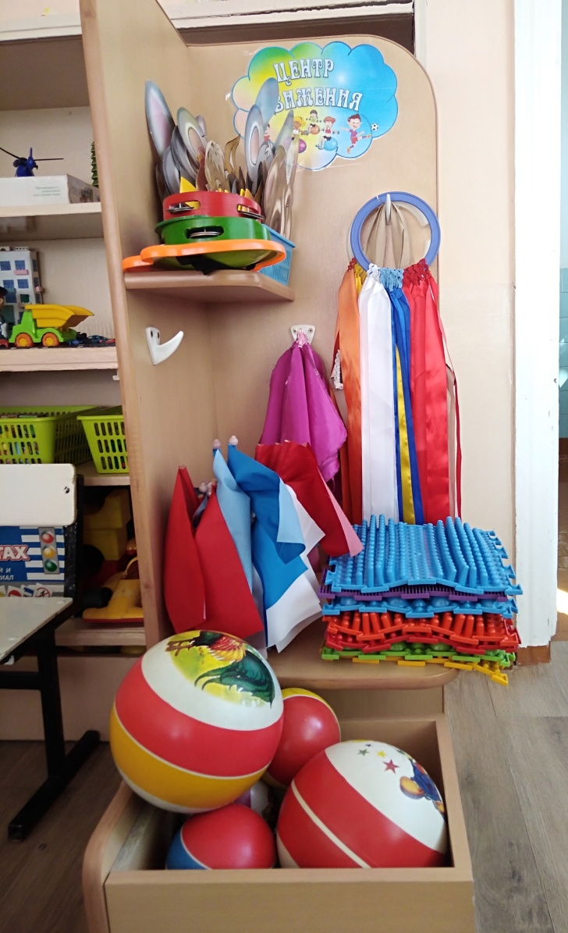
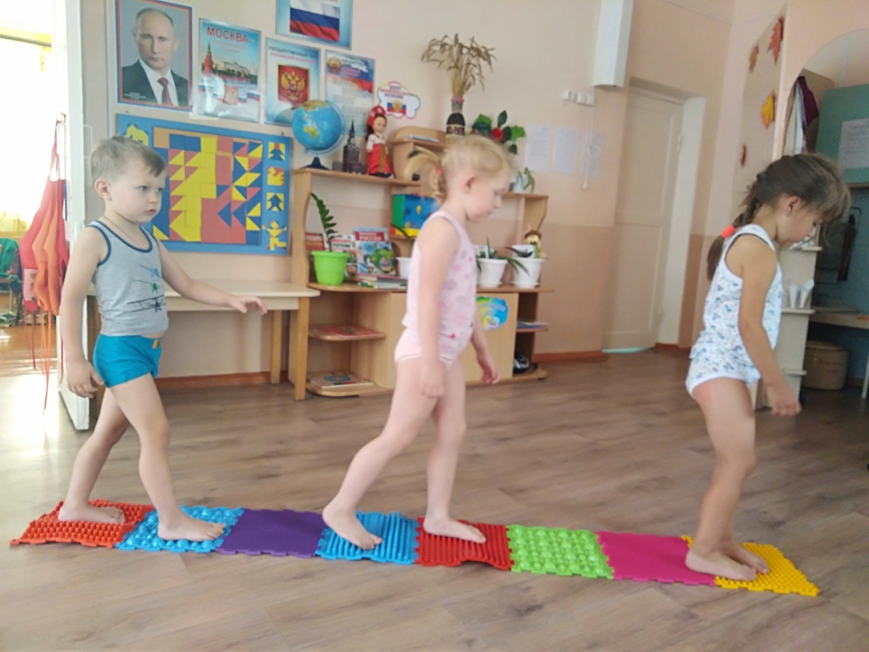
Центр движения

Slide 18
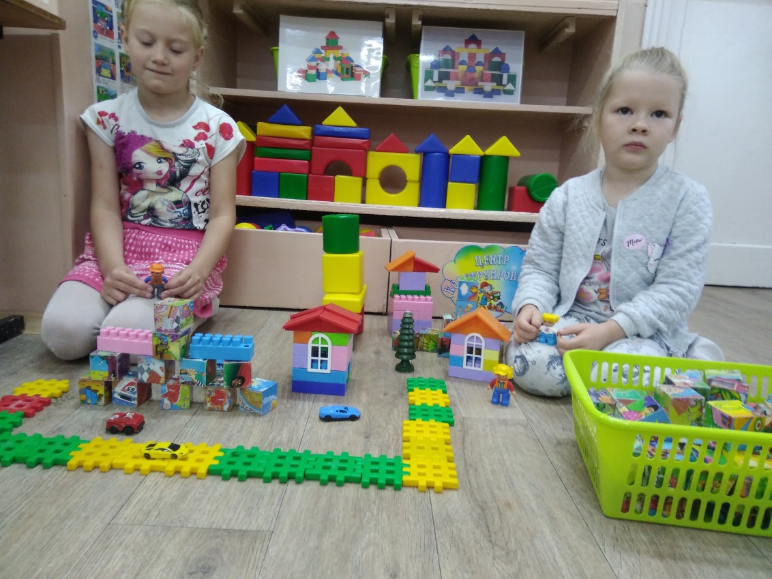
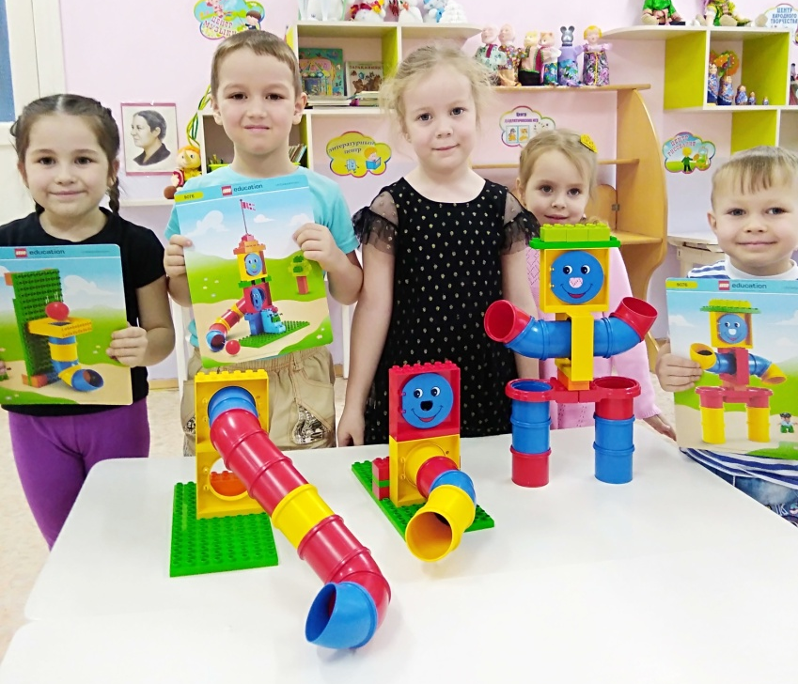
Центр конструирования

Slide 19
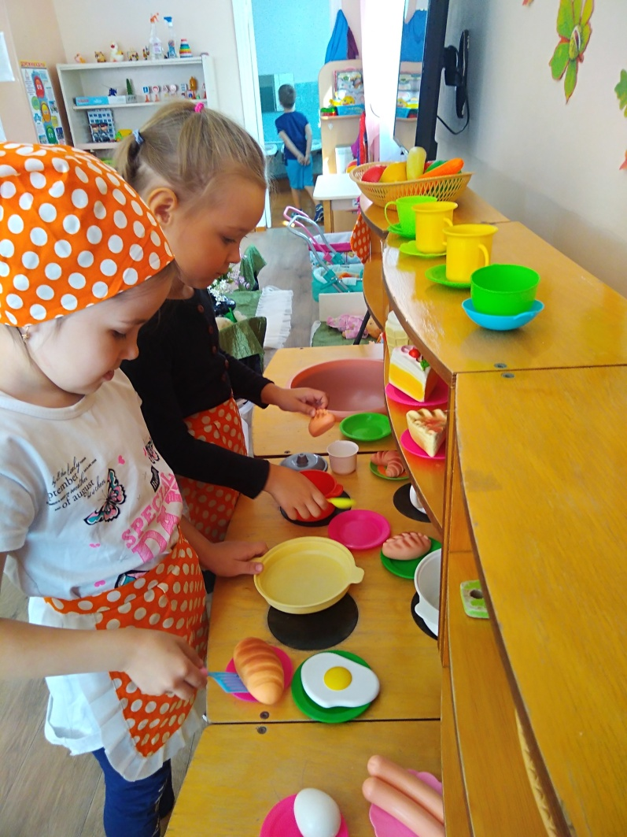
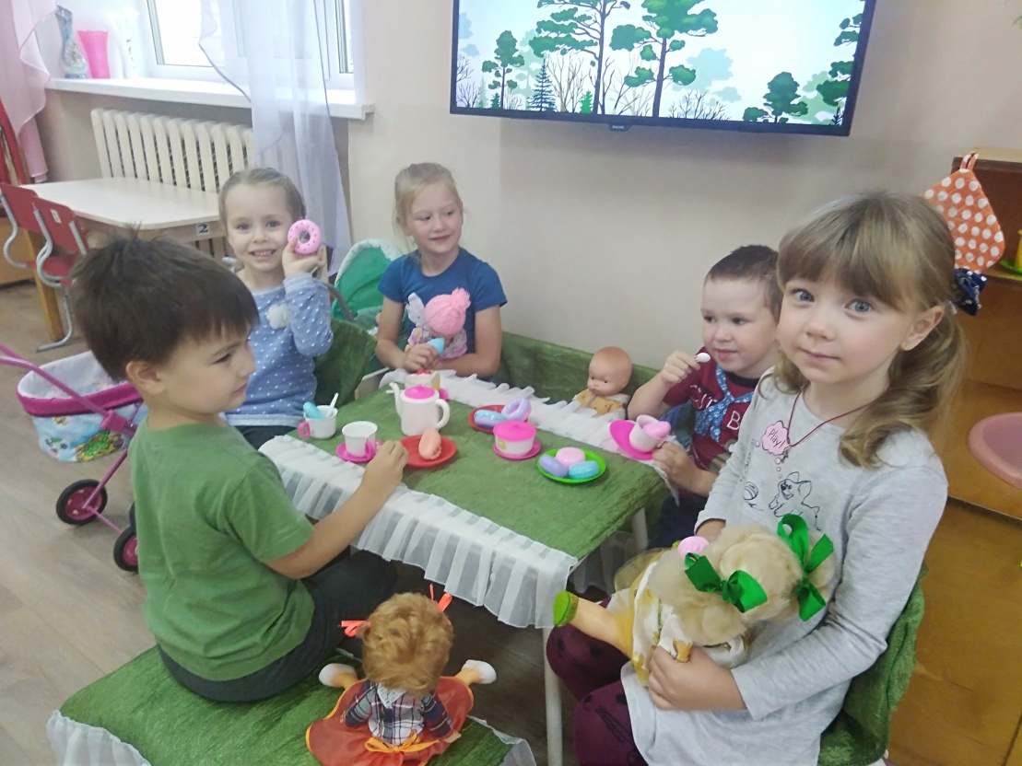
Центр
сюжетно-ролевых игр

Slide 20
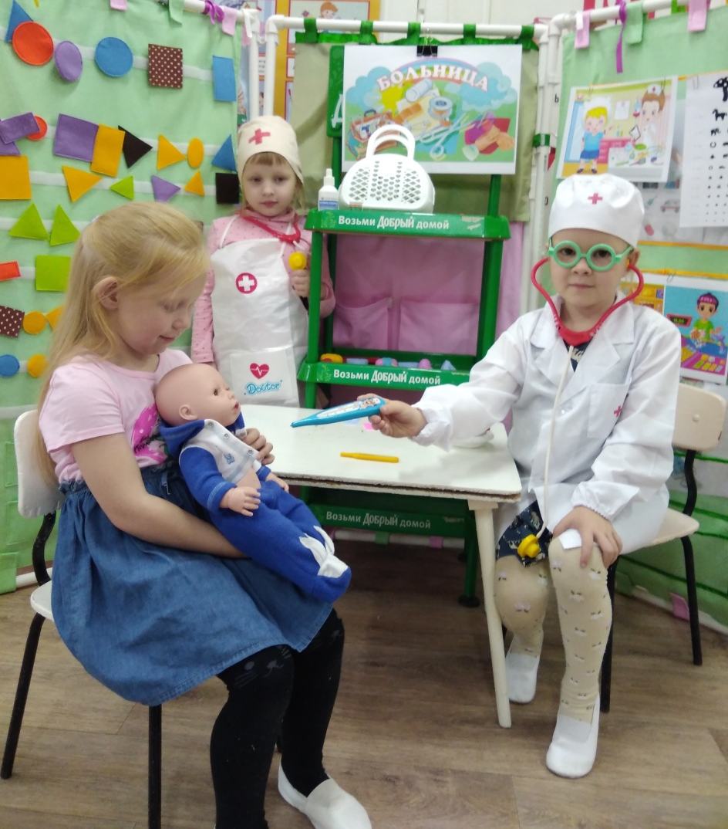
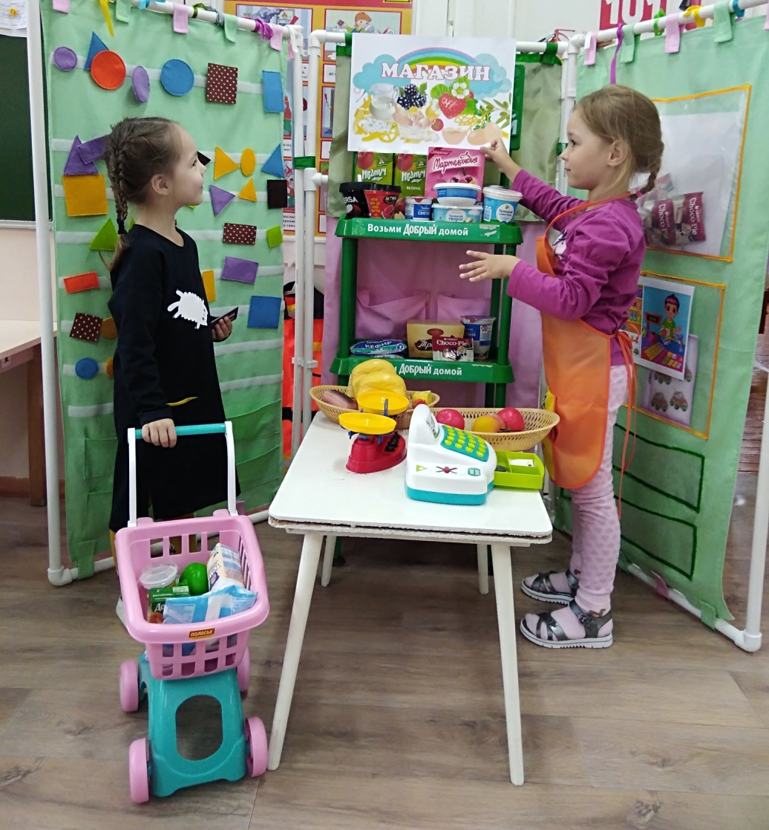
Поликлиника
Супермаркет

Slide 21
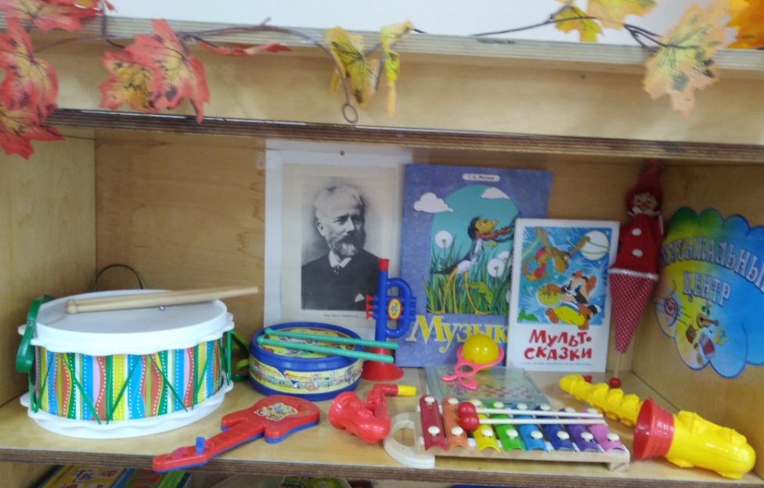
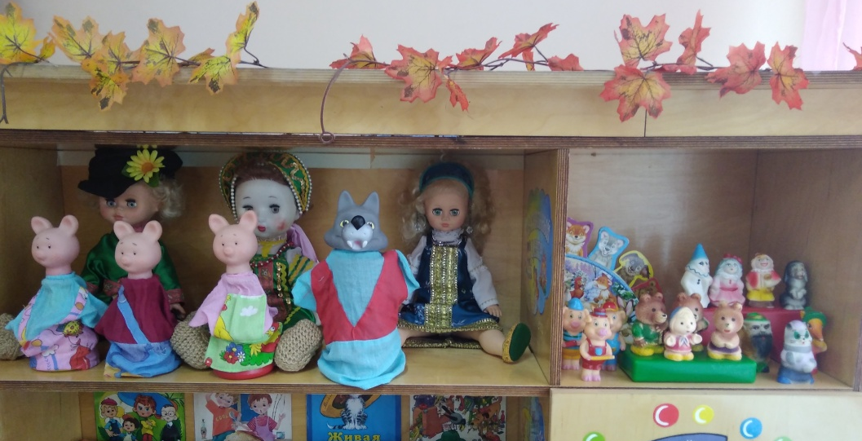
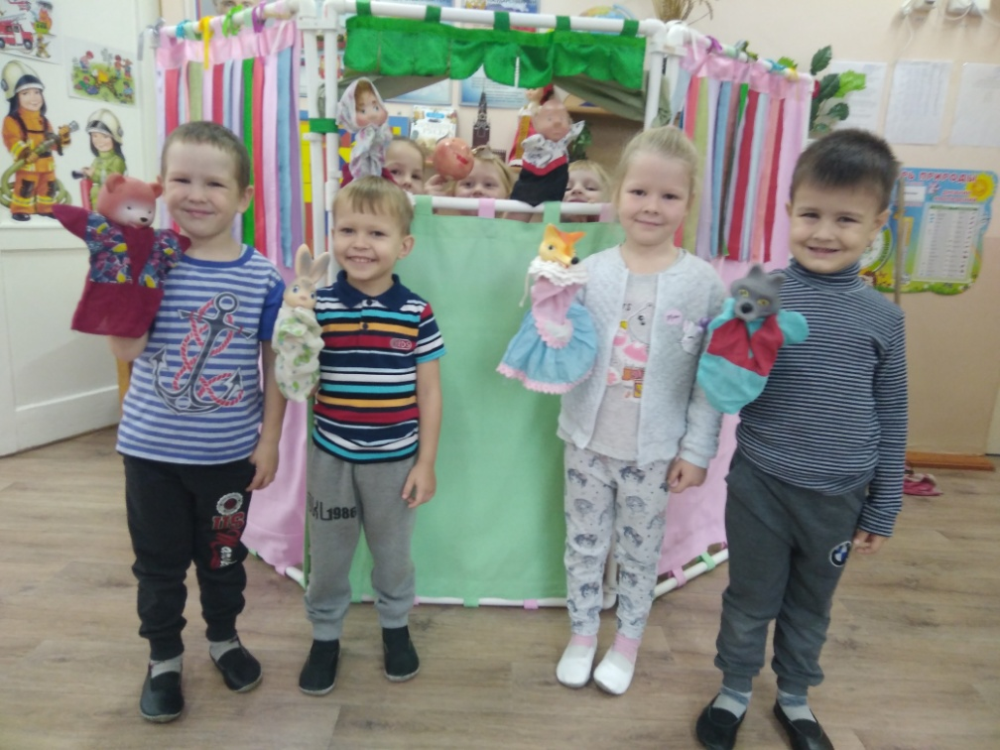
Музыкальный центр
Театральный центр

Slide 22
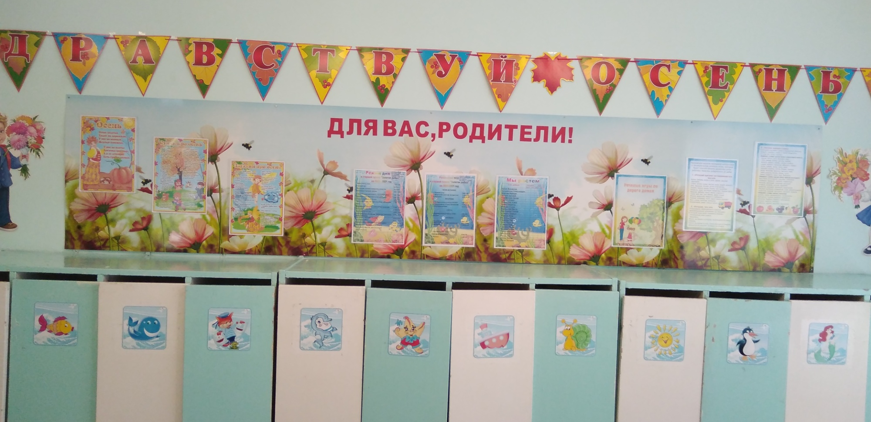
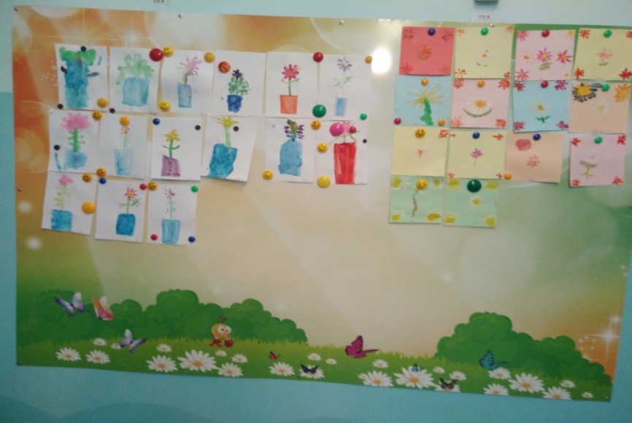
В приемной оформлены красочные стенды с необходимой информацией для родителей.

Slide 23
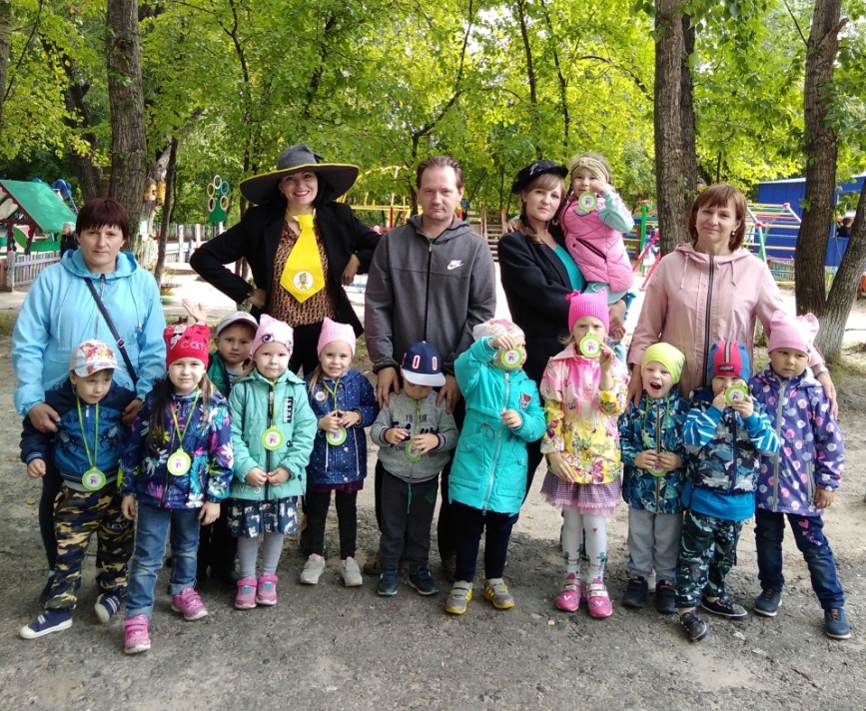
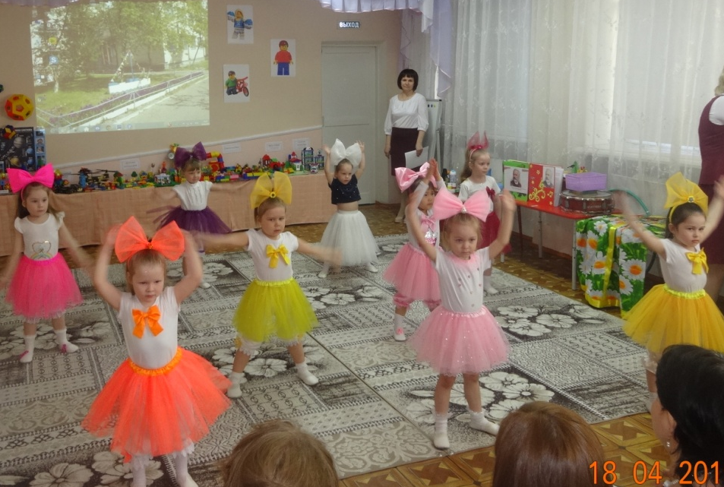
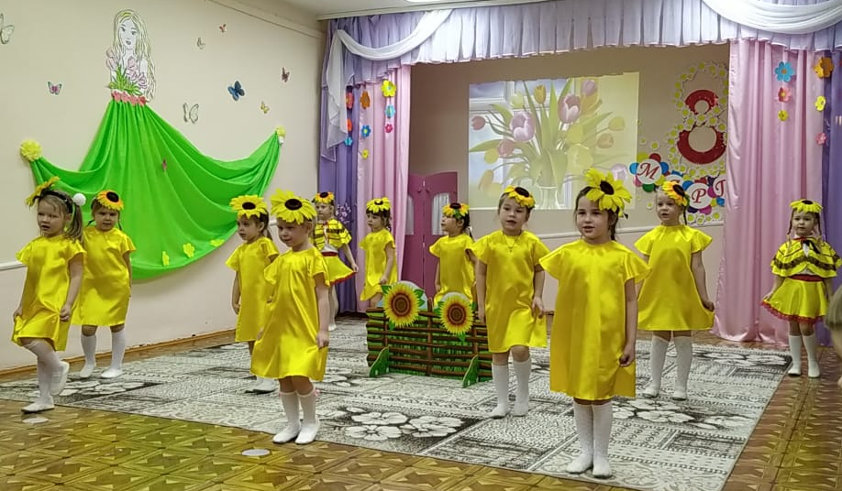
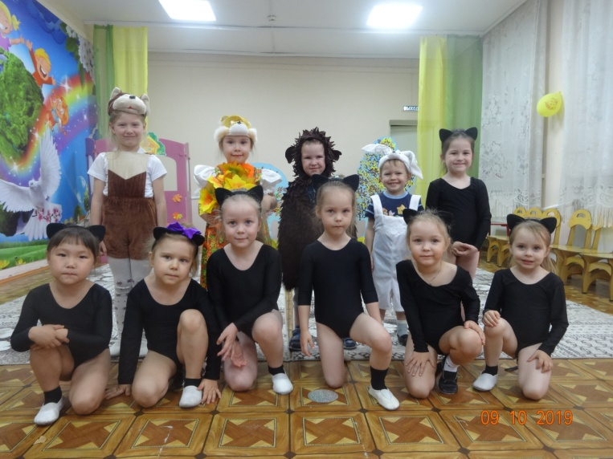
Наши праздники и развлечения

Slide 24
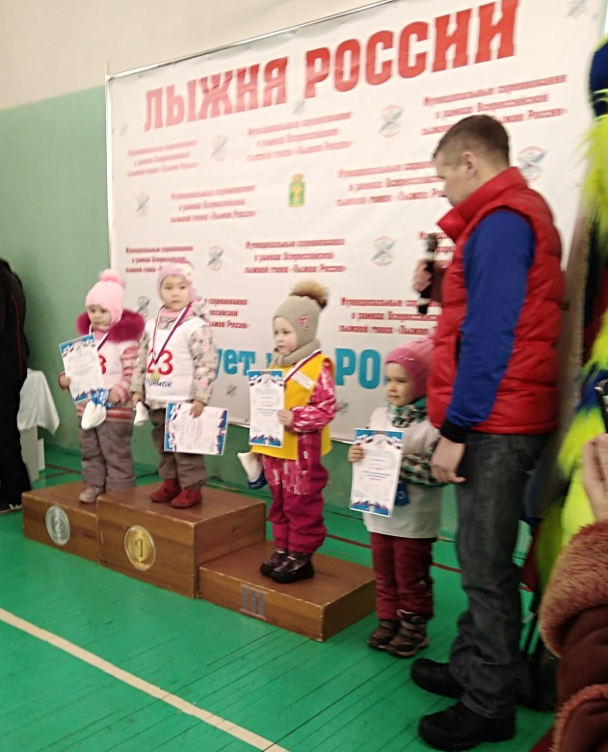
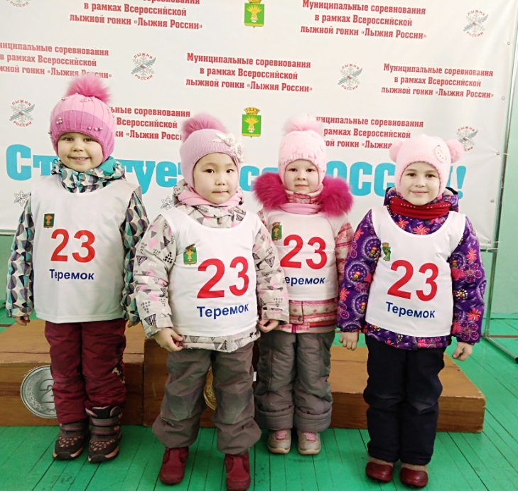
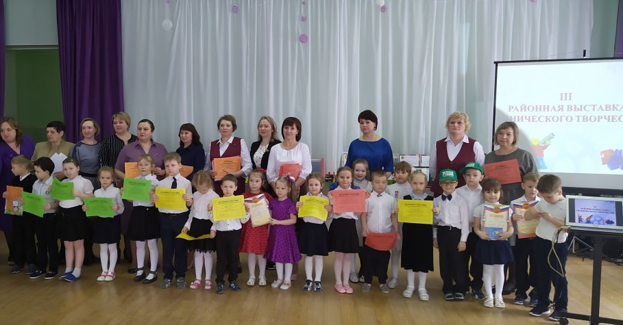
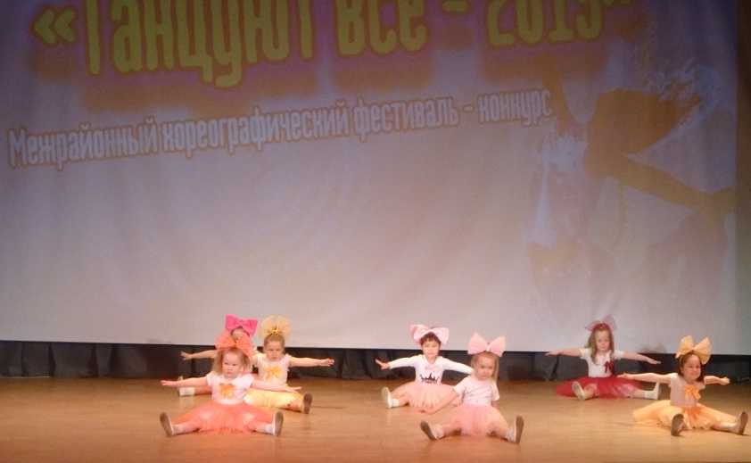
МЫ ЛЮБИМ УЧАСТВОВАТЬ В КОНКУРСАХ И СОРЕВНОВАНИЯХ
«Лыжня России» 2019год
«Лыжня России» 2019год
«Международный хореографический фестиваль»

Slide 25
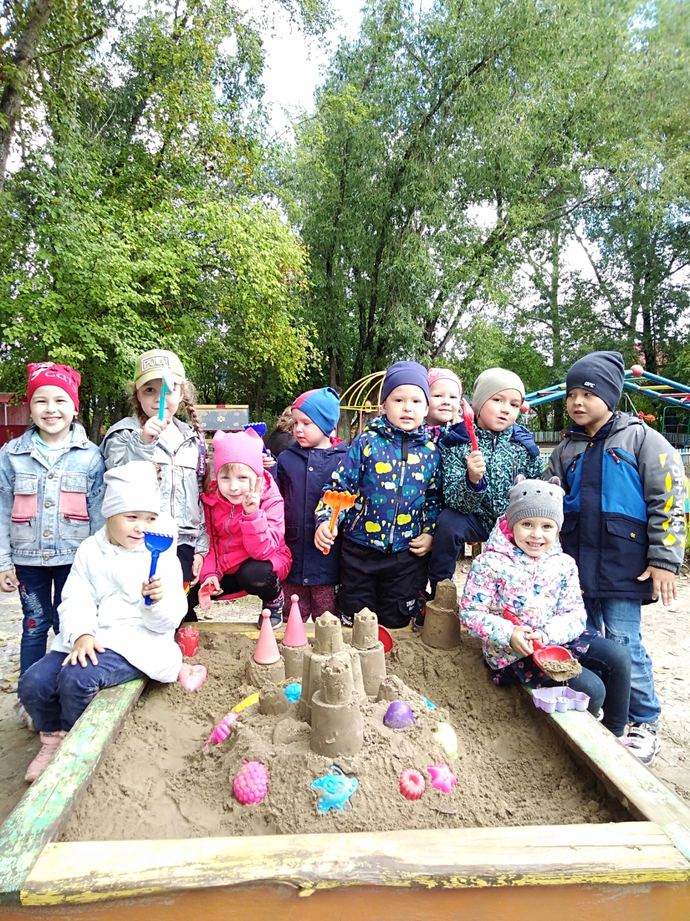
Хорошо играть с песком
И лопаткой, и совком.
Строить замки, строить горки,
Насыпать песок в ведёрки.
Игра с песком — это естественная и доступная для каждого ребенка форма деятельности.

Slide 26
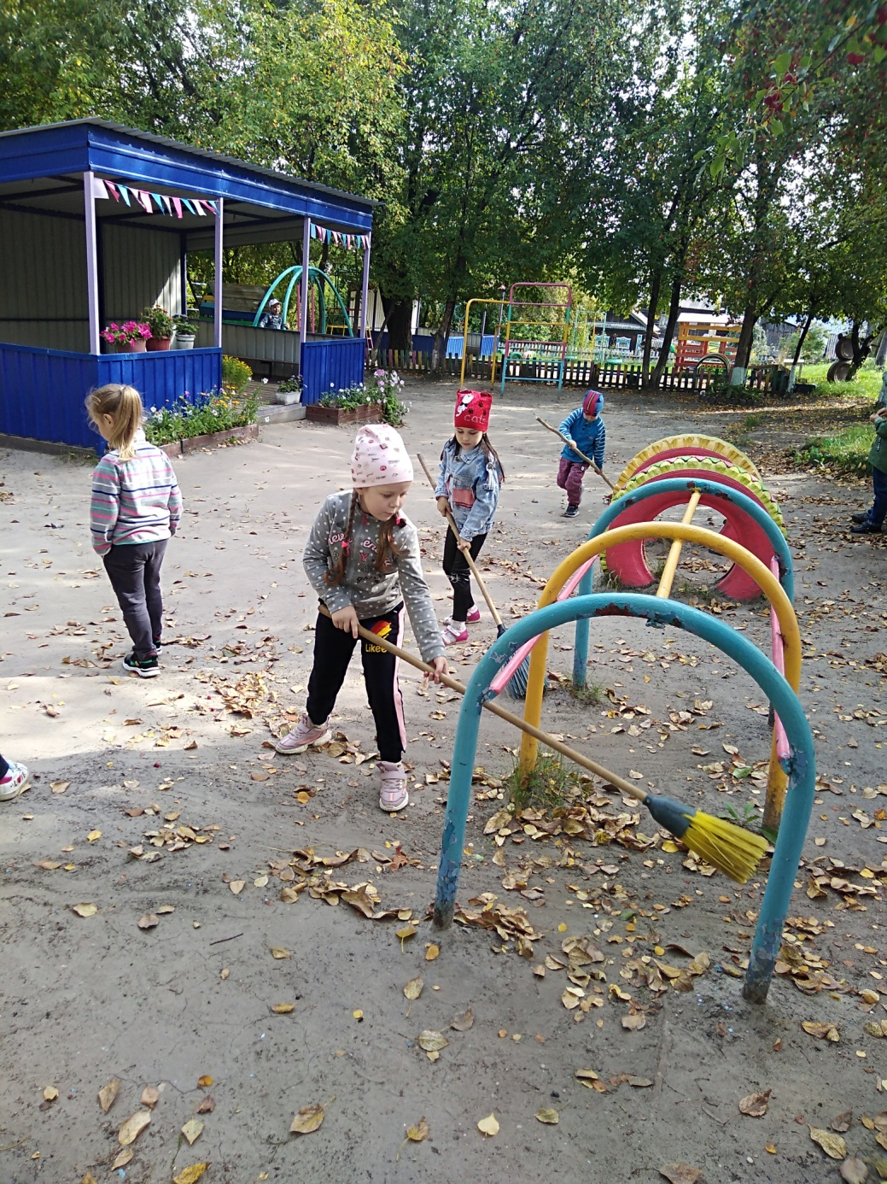
«Наш участок самый чистый!»
Вот и пришла пора прибраться на участке. С большим удовольствием ребята убирают облетевшую листву,
Утром мы во двор идём — Листья сыплются дождём, Под ногами шелестят И летят, летят, летят…

Slide 27
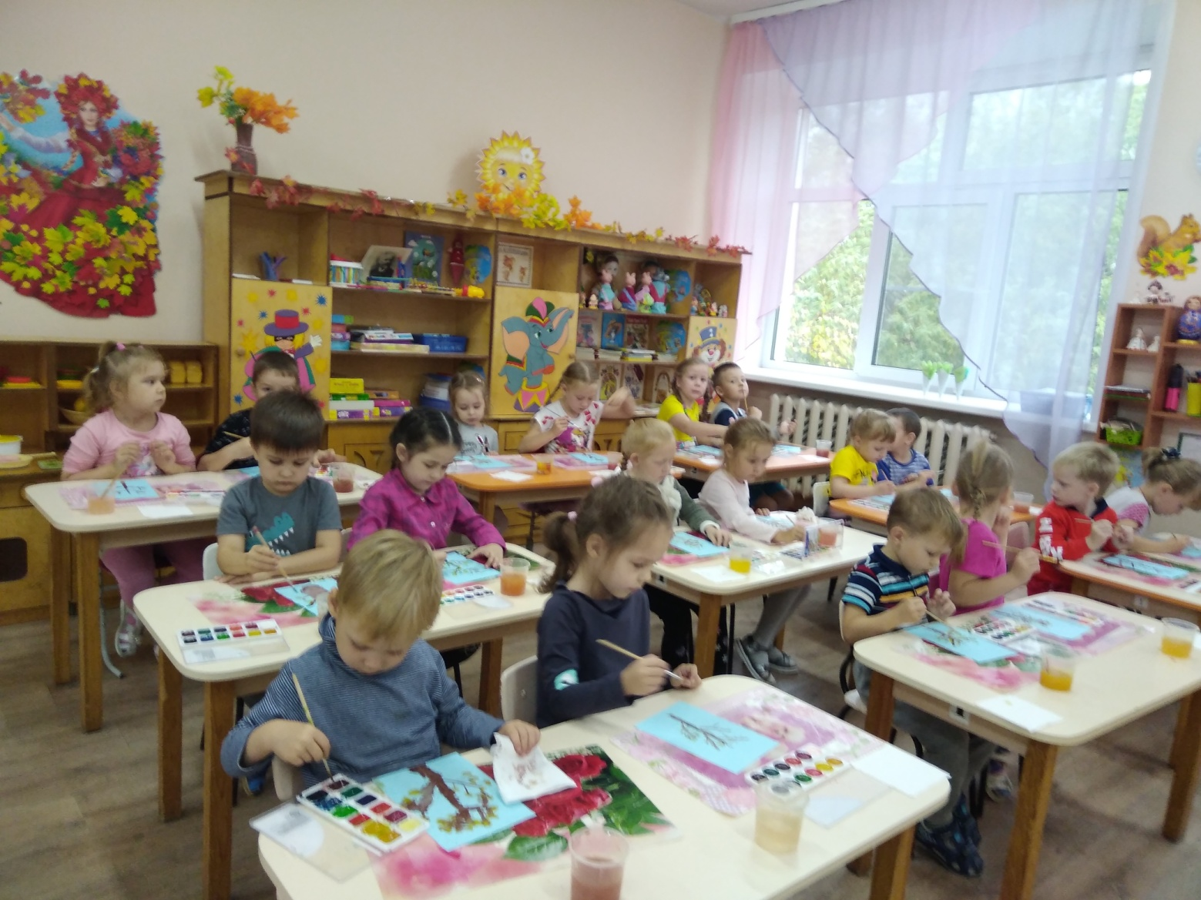
У меня свои заботы Начинаются с утра. Детский сад – моя работа И учёба, и игра.

Slide 28
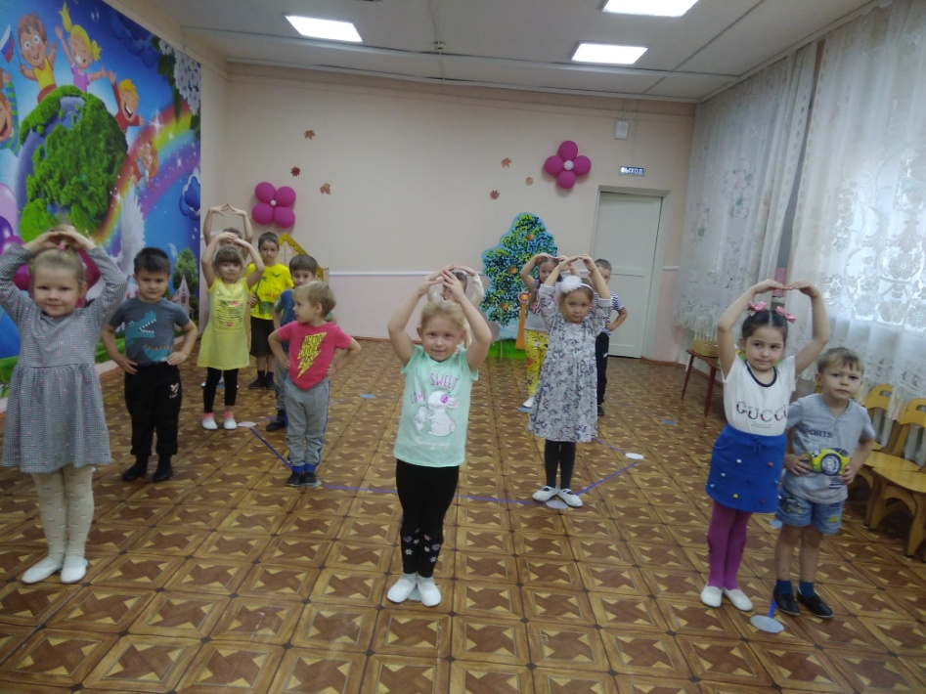
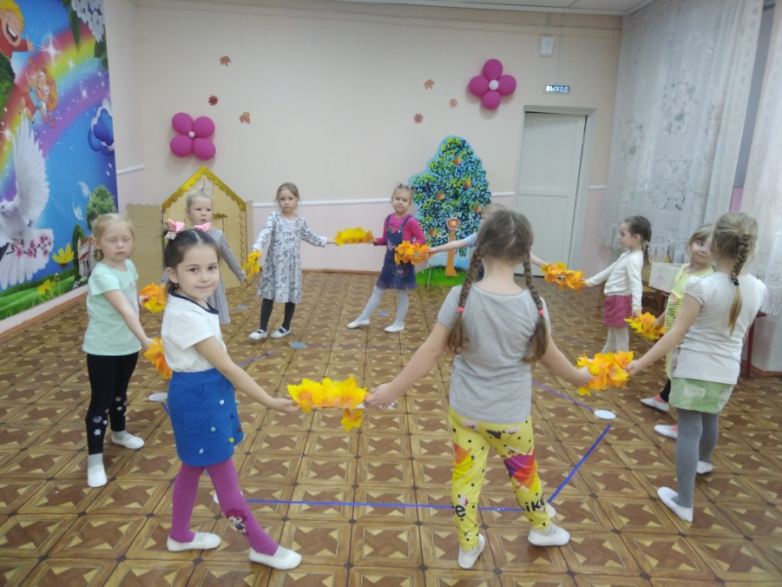
В нашей группе реализуется проект
по ритмопластике
«Солнечные лучики» под руководством Шубиной Людмилы Геннадьевны
Взявшись за руки, бегом
В круговую в пляс пойдем Замелькает хоровод,
Из под ног земля уйдет.
Девять раз кругом, кругом Обежим и круг замкнем.
Рабочие моменты

Slide 29
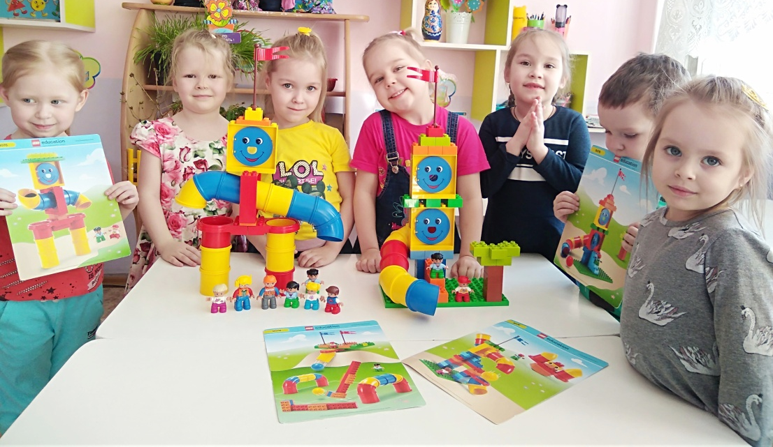
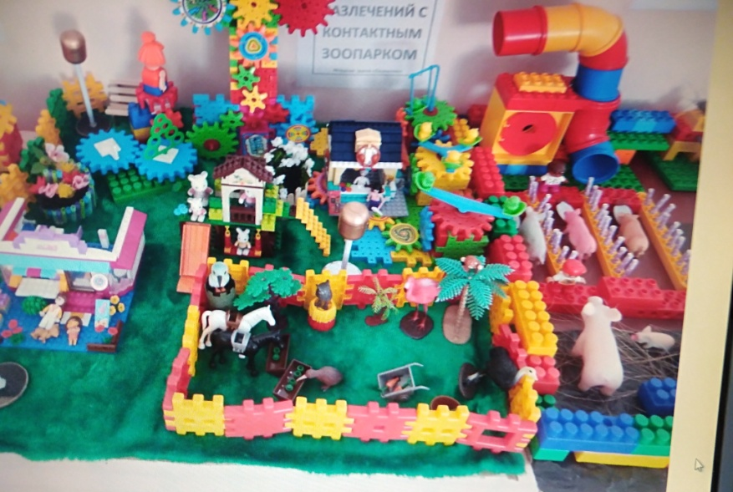
УРАЛЬСКАЯ ИНЖЕНЕРНАЯ ШКОЛА
ПРОЕКТ
ПО ЛЕГО-КОНСТРИРОВАНИЮ
«LEGO » – умная игра,
Завлекательна, хитра.
Интересно здесь играть,
Строить, составлять, искать!
Приглашаю всех друзей
«LEGO» собирать скорей.
Там и взрослым интересно:
В «LEGO» поиграть полезно!

Slide 30
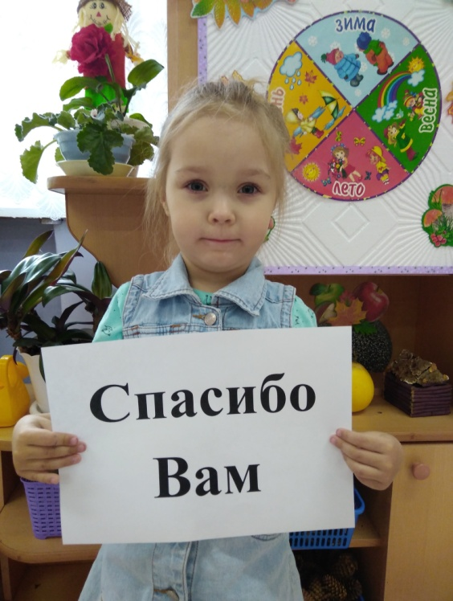
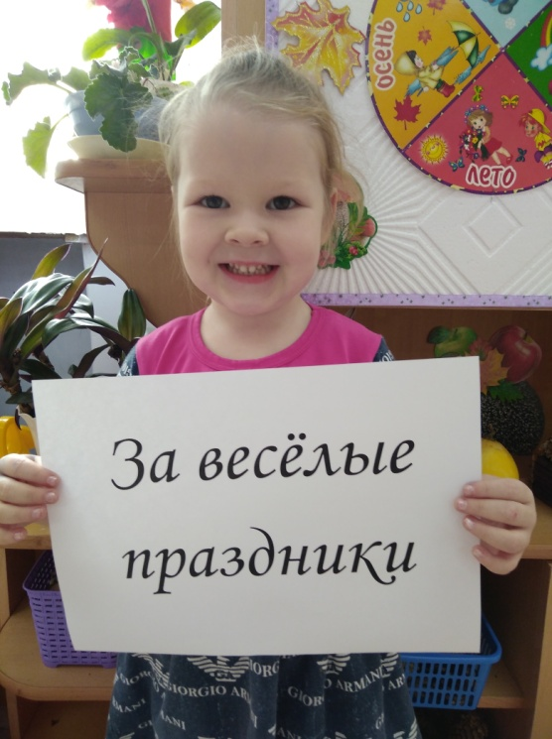
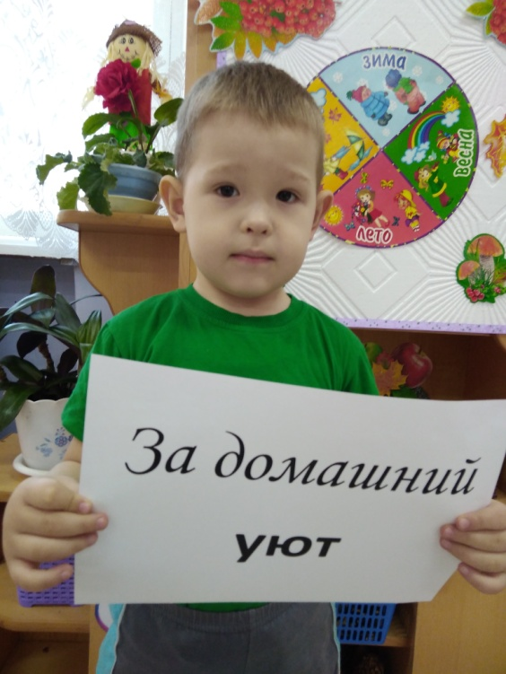
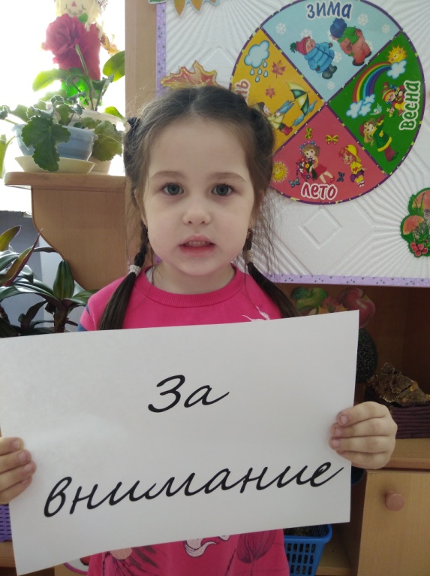
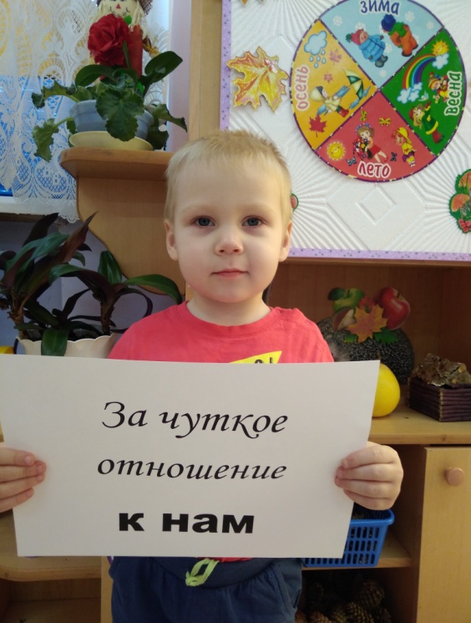
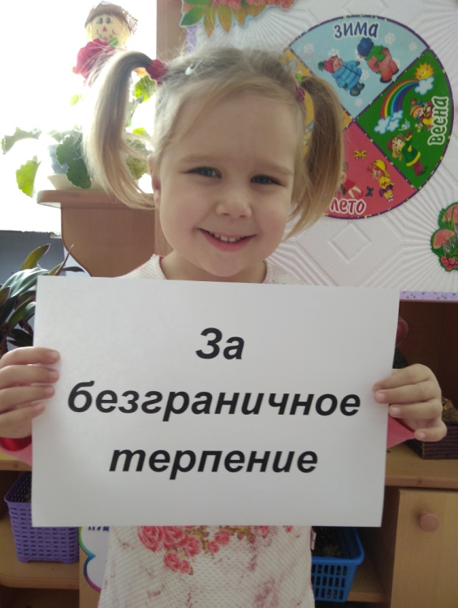
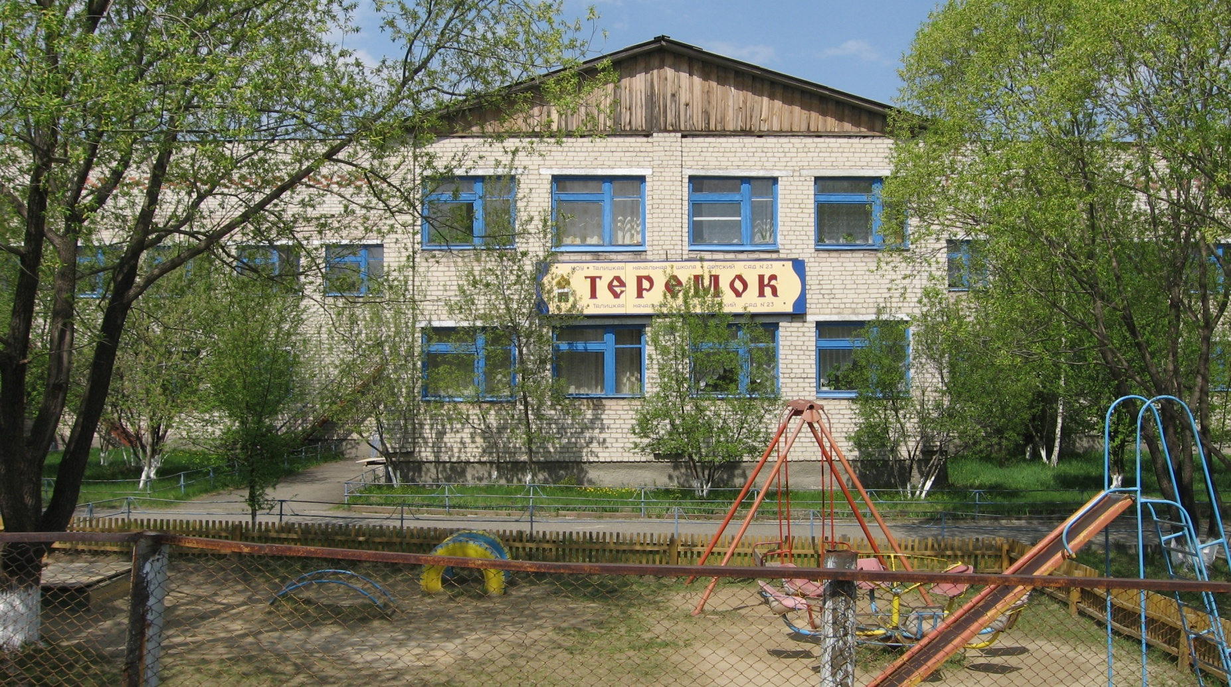
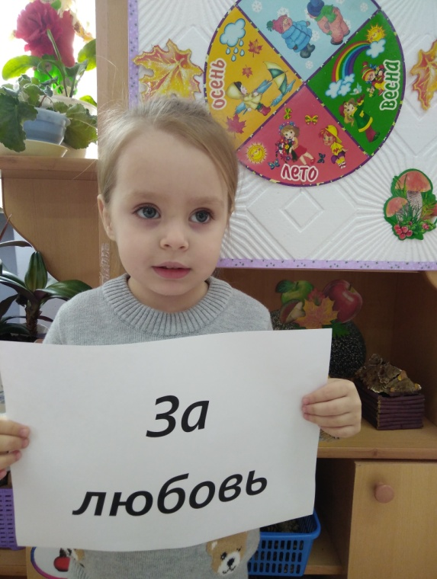
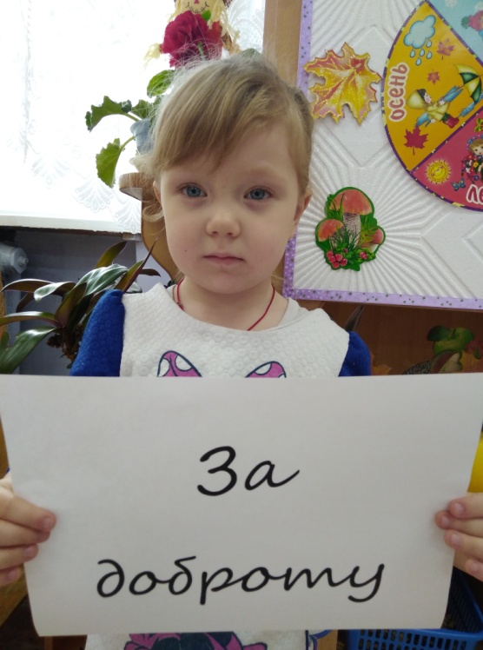
Вместе с солнцем просыпаюсь, Я приходу утра рад. Быстро-быстро собираюсь Я в любимый детский сад!

Slide 31
Группу всю мы показали,
О себе все рассказали.
Вас в гости будем очень ждать.
Нам есть, еще что показать.

Slide 32
Спасибо за внимание!

